Slide 1




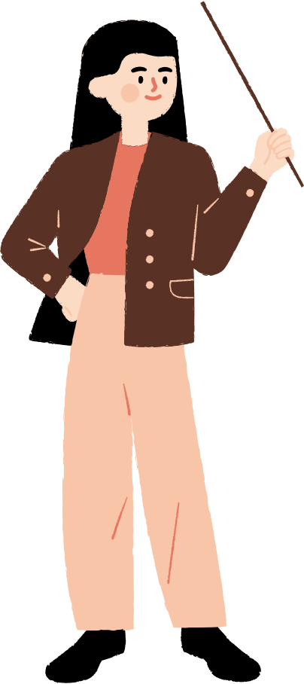





TRƯỜNG TIỂU HỌC VĨNH HƯNG
PHÒNG CHỐNG
“CONG VẸO CỘT SỐNG CHO HỌC SINH”
Ngày 23 tháng 02 năm 2026

Slide 2

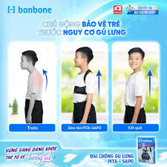
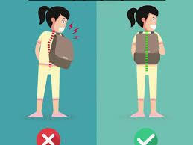
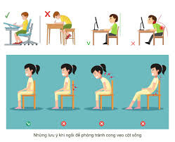



“CONG VẸO CỘT SỐNG
Ở TUỔI HỌC SINH”
Soo Jin Ae

Slide 3
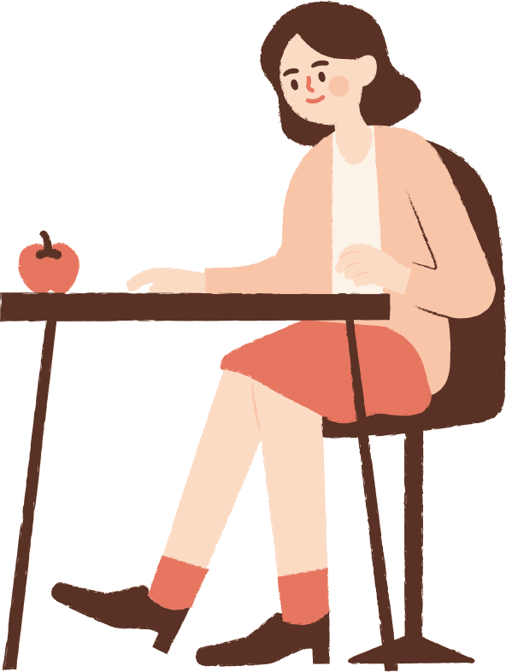
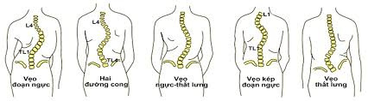
TÌM HIỂU VỀ
“CONG VẸO CỘT SỐNG”
Học sinh là lứa tuổi dễ bị mắc các bệnh lý như: cong vẹo cột sống; bệnh răng miệng; béo phì;… Tuy nhiên bệnh cong vẹo cột sống là thường gặp nhất và cũng để lại hậu quả nhiều nhất nếu phát hiện muộn và can thiệp không kịp thời. Chính Vì vậy các em học sinh cần tìm hiểu để biết cách phòng tránh thông qua một số thông tin tuyên truyền dưới đây.
1. Khái niệm
Project Goals
2. Nguyên nhân
Project Results
3. Dấu hiệu nhận biết
4. Cách phòng

Slide 4
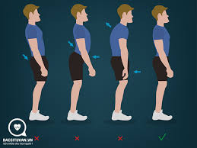
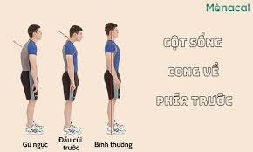
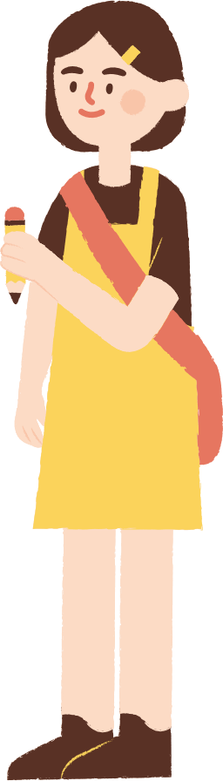

KHÁI NIỆM VỀ
“CONG VẸO CỘT SỐNG”
Cong vẹo cột sống là tình trạng cột sống bị nghiêng, lệch về một phía hoặc bị cong về phía trước hay phía sau, do đó không còn giữ được các đoạn cong sinh lý như bình thường vốn có của nó.

Slide 5
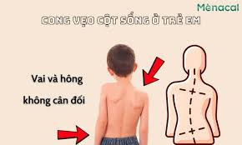
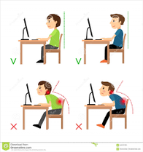
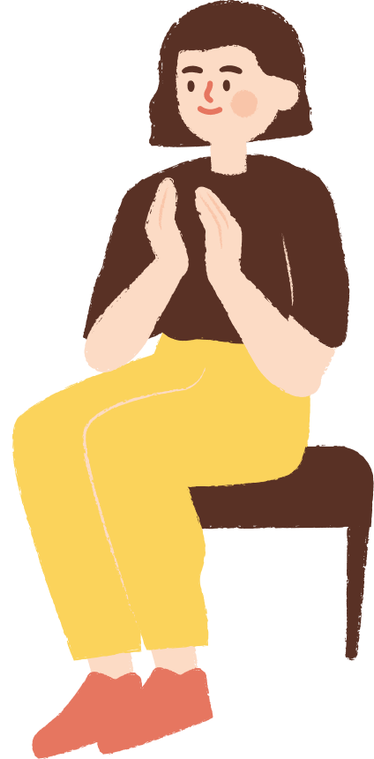


NGUYÊN NHÂN “CONG VẸO CỘT SỐNG”
Có nhiều nguyên nhân dẫn đến cong vẹo cột sống, trong đó có đến 90% trường hợp bị cong vẹo cột sống không rõ nguyên nhân, nhưng có 1 số nguyên nhân phổ biến như sau:
  Do bệnh cơ, do bệnh thần kinh, do những bất thường bẩm sinh của đốt sống và cột sống, do loạn dưỡng xương, do chấn thương, …
  Do sự sai lệch tư thế (ngồi học với bàn ghế không phù hợp với chiều cao của học sinh, mang cặp sách quá nặng về một bên tay, vai; chiếu sáng kém, bắt buộc học sinh phải cúi đầu khi đọc, viết hoặc học nghề); do các tư thế xấu (đi, đứng, ngồi không đúng tư thế); cường độ lao động không thích hợp với lứa tuổi, …
  Có thể do trẻ mắc các bệnh liên quan đến cột sống, thể trạng học sinh kém do ít hoạt động thể thao, suy dinh dưỡng (còi xương) hoặc do ngồi, đi đứng quá sớm.

Slide 6


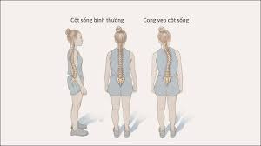
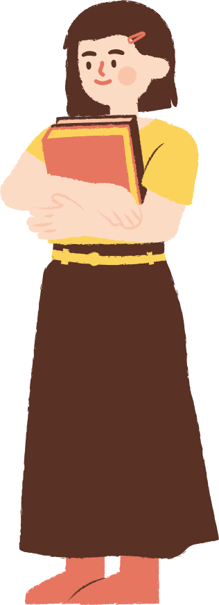

DẤU HIỆU NHẬN BIẾT “CONG VẸO CỘT SỐNG”
Khi cột sống bị cong vẹo, sẽ có một số dấu hiệu nhận biết như:
- Thay đổi đường cong sinh lý của cột sống, hai vai mất cân đối, không đều, bên cao bên thấp; xương bả vai nhô ra.
- Ngoài ra có thể thấy ụ lồi trên lưng do cột sống bị xoáy vặn, xương sườn lồi lên. Cột sống có thể bị gù, đặc biệt ở vùng lưng, thắt lưng, thường gù cong đều khiến đầu có xu hướng nhô ra trước. Nếu bị ưỡn, cột sống vùng thắt lưng cong ra phía trước, vai so lại.

Slide 7



CÁC BIỆN PHÁP PHÒNG NGỪA
- Tạo cho trẻ tư thế ngồi học ngay ngắn
- Không mang cặp quá nặng, trọng lượng cặp sách không nên vượt quá 10% trọng lượng cơ thể. Không nên xách cặp hoặc đeo cặp một bên vai mà phải đeo cặp trên hai vai.
- Cần được khám cột sống định kỳ nhằm phát hiện sớm bệnh cong Vẹo cột sống, được tiêm chủng đầy đủ để phòng các bệnh lao, bại liệt…
- Đảm bảo chế độ dinh dưỡng hợp lý, đa dạng về giá trị dinh dưỡng của mỗi bữa ăn, đặc biệt các thực phẩm có nhiều canxi và vitamin D

Slide 8



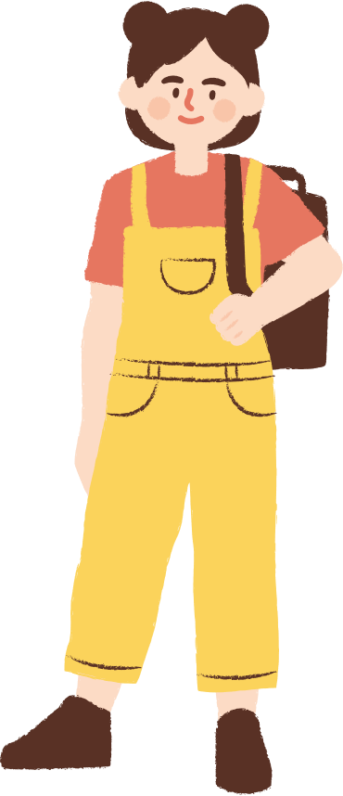
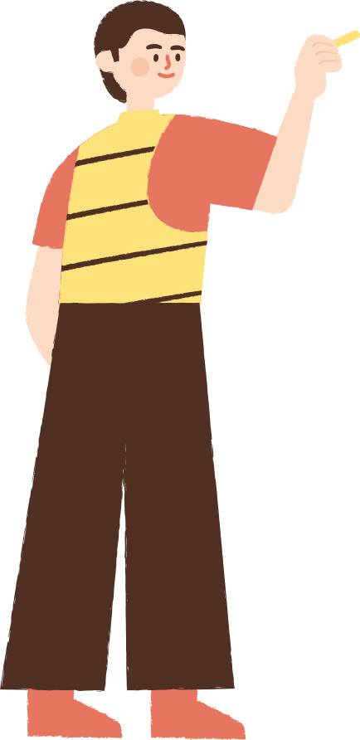


TRÊN ĐÂY LÀ MỘT SỐ NỘI DUNG GIÚP CÁC EM HIỂU ĐƯỢC CONG VẸO CỘT SỐNG ẢNH HƯỞNG ĐẾN CHÚNG TA NHƯ NÀO, VÌ VẬY MONG NHỮNG KIẾN THỨC ĐÓ SẼ GIÚP CÁC EM TỰ BẢO VỆ SỨC KHỎE CHO BẢN THÂN ĐỂ HỌC TẬP VÀ RÈN LUYỆN THẬT TỐT TRONG CUỘC SỐNG./.

